Slide 1



KompetenzorientiertE mathematikSCHULARBEITEN mit technologie
Mag. Gerhard Egger

Slide 2
SRP
Schularbeit
für ganz Österreich
geregelt im SRP-Konzept
Punkteverteilung ?
eigene Grundkompetenzen
getestete Typ1 / Typ2
punktuelle Leistung
ergebnisorientiert
für konkrete Klasse
LPVO
„Empfehlungen“ der LSI
Punkterechner ?
gesamter Lehrplan (Schwerpunkte)
nur Annäherung möglich
Teil der Jahresnote
prozessorientiert?
Dokumentation?

Slide 3
Technologieeinsatz bei mathematischen Aufgaben / Problemen vgl. Bruder: Vortrag Salzburg
Technologieeinsatz nicht erlaubt bzw. nicht sinnvoll möglich
Kontrollfunktion in einfachen Berechnungen bzw. für Begründungen
Reduktion von formalem Rechen- bzw. Konstruktionsaufwand; die Aufgabe wäre aber auch noch ohne Technologie lösbar
Unterstützung experimenteller Situationen, Prüfen von Vermutungen u.ä.
die Aufgabe ist wegen der Quantität der Daten bzw. Komplexität der Modellierung ohne Technologie nicht mehr (effektiv) lösbar
Erkundung neuer mathematischer Zusammenhänge

Slide 4
TECHNOLOGIE IN DER PRÜFUNGSSITUATION
T. nicht einsetzbar
T. löst / verändert / vereinfacht Bsp.
Kontrollfunktion / Zeitmanagement
T. übernimmt Rechenaufwand
T. übernimmt Darstellung
Modellierungswerkzeug
Experimentierwerkzeug

Slide 5
Übernahme von Rechenaufwand
Ermittle die Nullstellen
  f(x) = 2x – 7
  f(x) = x² + 4x – 21
  f(x) = 105x³ – 331x² – 2574x + 760
Wahl des Operators:
  ermittle
  berechne
  erkläre
übersichtliche Zahlen / unübersichtliche Zahlen
große Datenmengen (Angabe auf einem File?)

Slide 6
Darstellung
geg. Funktionsterm – ges. Interpretation im Kontext
  Dokumentation im File
  Skizze händisch
statistische Darstellung
  händische Grafik
  Dokumentation im File
  nur Interpretation

Slide 7
Einführung der Technologie für Schularbeiten
allgemeine informationstechnologische Skills
Vertrautheit mit der Mathe-Technologie
Reflexion über Sinnhaftigkeit des Technologieeinsatzes (gezielter Einsatz, Zeitmanagement)
Konventionen für Dokumentation
  alles händisch
  Quell-Filers (GeoGebra, NSpire, Excel, …)
  eigene Dokumentationsfiles (Word o.ä.)
Beachtung der Operatoren („ermittle“, „berechne“, …)
  Methode offen / bestimmte Methode
Probeschularbeit

Slide 8
Grundkompetenzaufgaben
inhaltlich: entspricht die Aufgabe den Grundkompetenzen?
formal: Sind die Anforderungen an eine Typ-1-Aufgabe erfüllt?
Schwierigkeitsgrad:
  I zu leicht für Schularbeiten
  II leichte Schularbeitsaufgabe
  III anspruchsvolle Schularbeitsaufgabe
  IV zu komplex für Teil 1

Slide 9
Typ1 – holistische Betrachtungsweise
1 Grundkompetenz
1 Lösungsschritt
0/1-Beurteilung (oder 0/2)
Punktevergabe, wenn die Grundkompetenz erfüllt worden ist

Slide 10
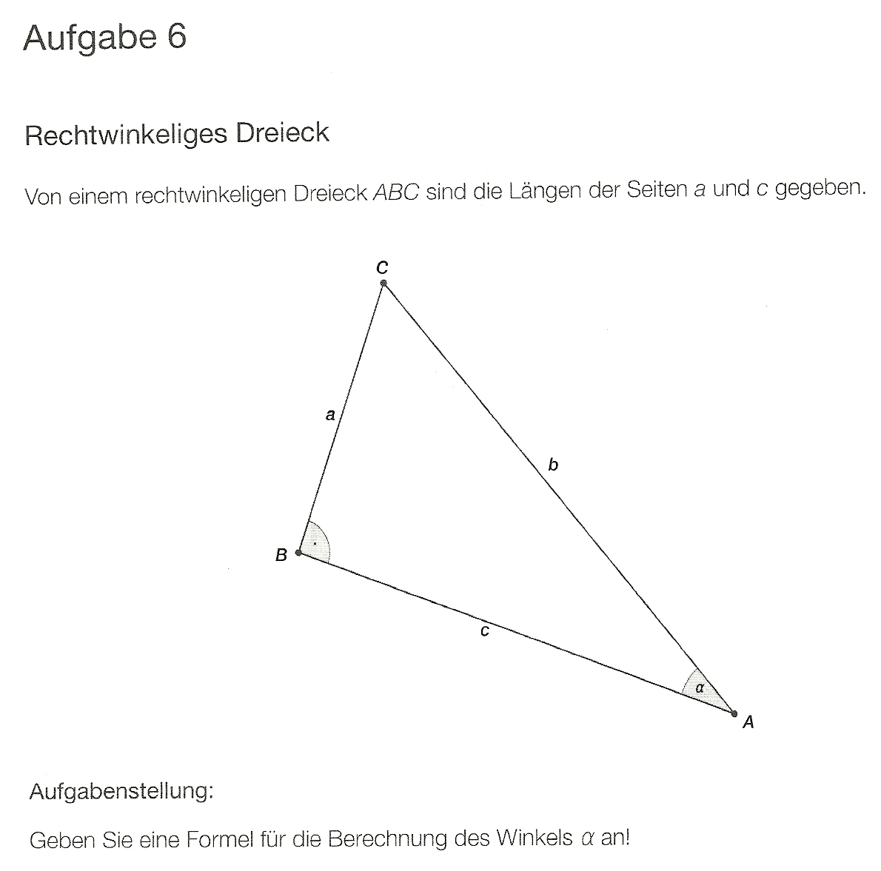
Lösungsschlüssel bifie:
tan α = a / c
Winkel muss nicht explizit ausgedrückt werden

Slide 11
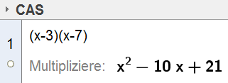
AG-M 2.3
Quadratische Gleichungen in einer Variablen umformen/lösen, über Lösungsfälle Bescheid wissen, Lösungen und Lösungsfälle (auch geometrisch) deuten können
Gib eine quadratische Gleichung mit der Lösungsmenge L = { 3, 7 } an!
( x – 3 ) ⋅ ( x – 7 ) = 0
x² – 10x + 12 = 0
Variante:
Eine quadratische Gleichung a⋅x² + b⋅x + c = 0 hat die Lösungsmenge L = { 3, 7 }
Gib die Koeffizienten dieser Gleichung an!
a = _____ b = _____ c = _____

